Slide 1
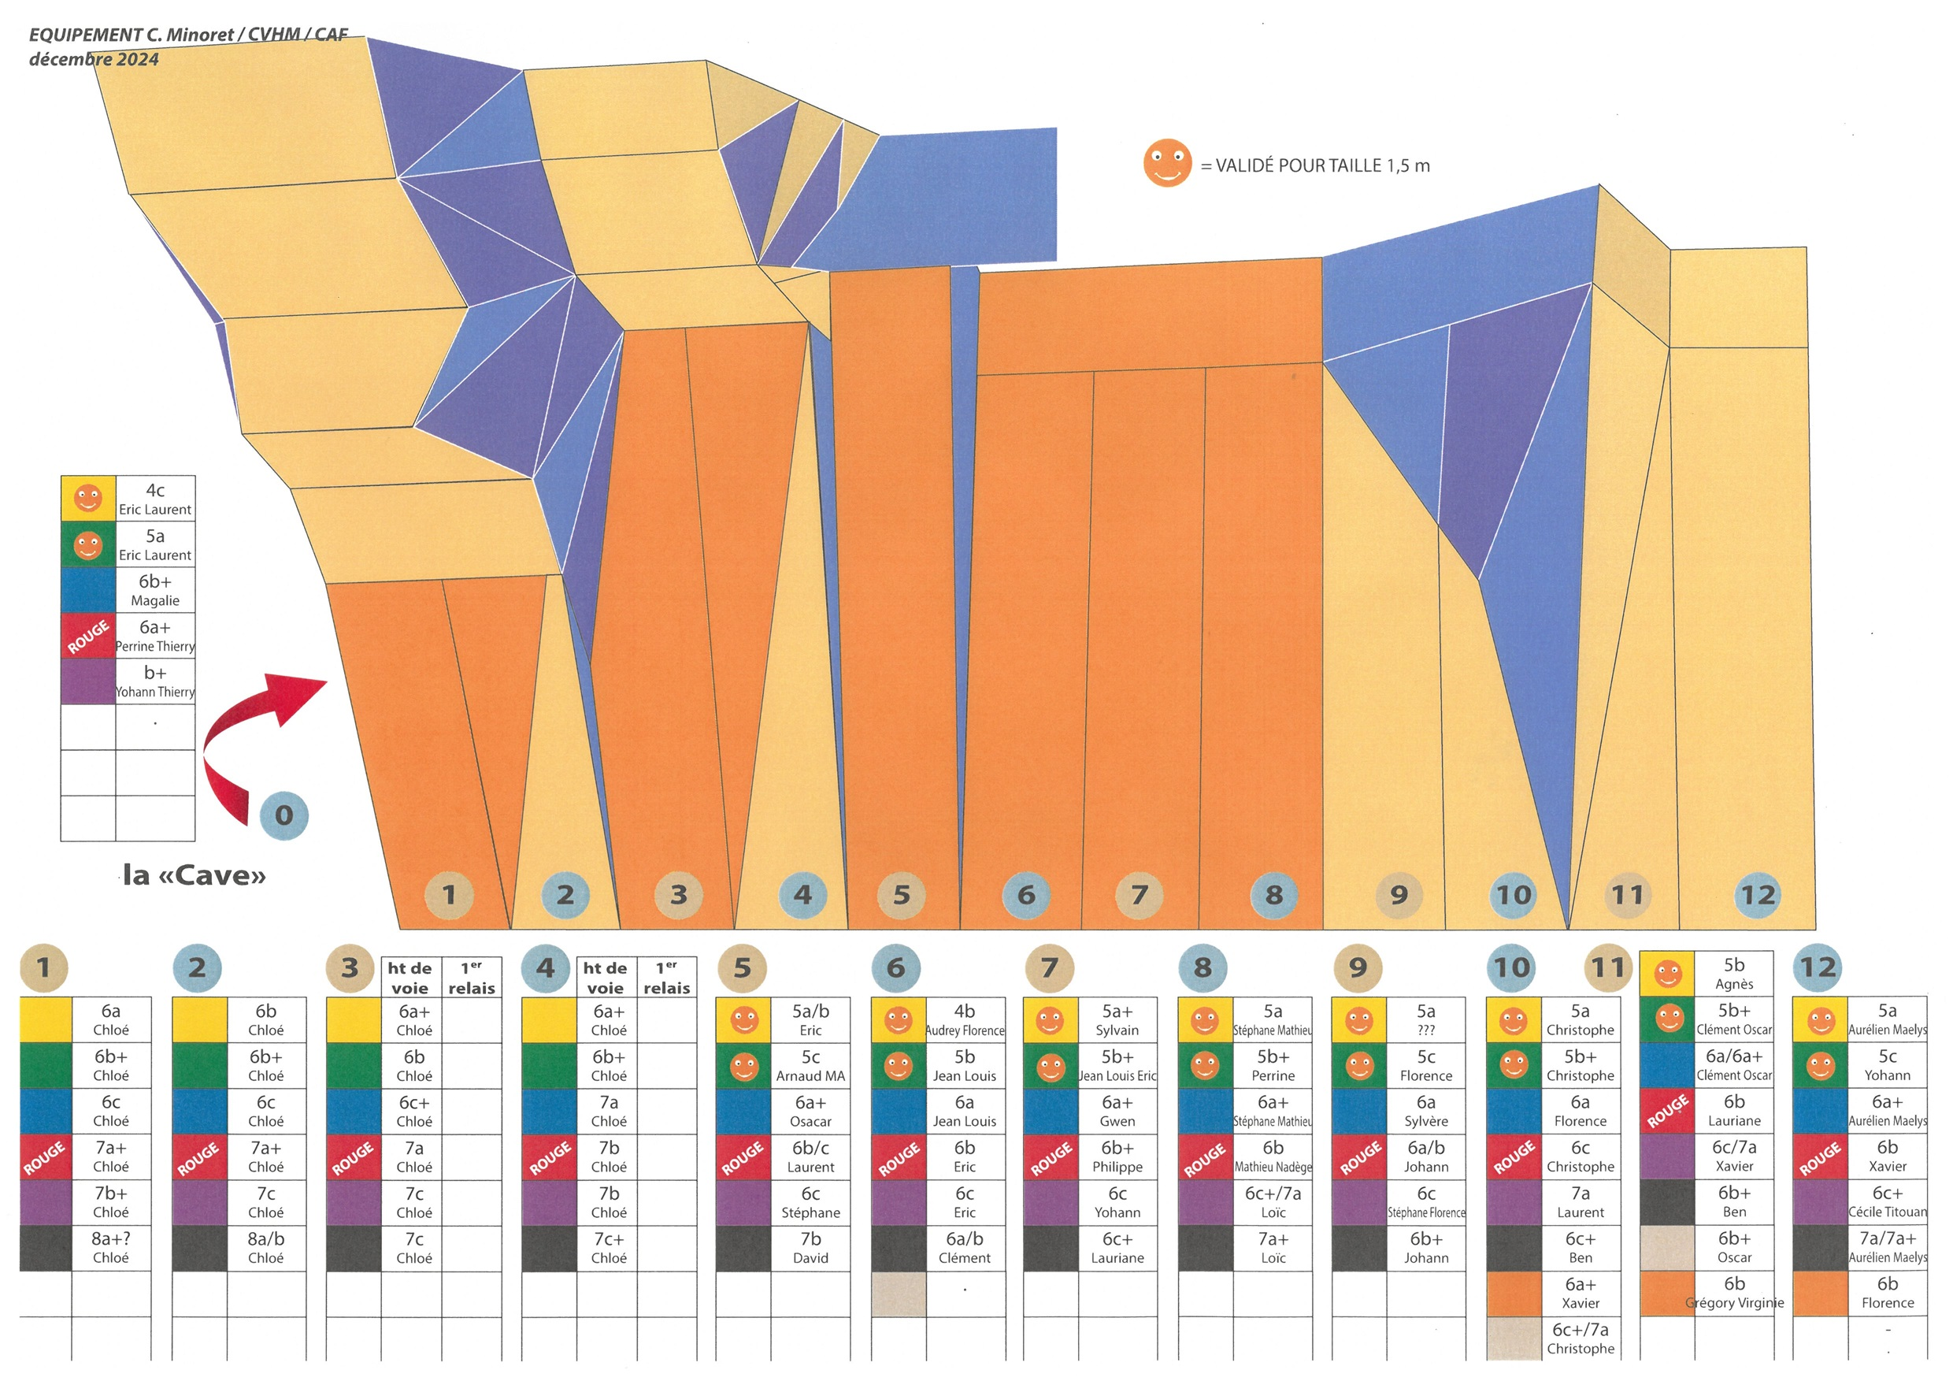
En cours
Sorti non enchainé
Sorti enchainé

Slide 2
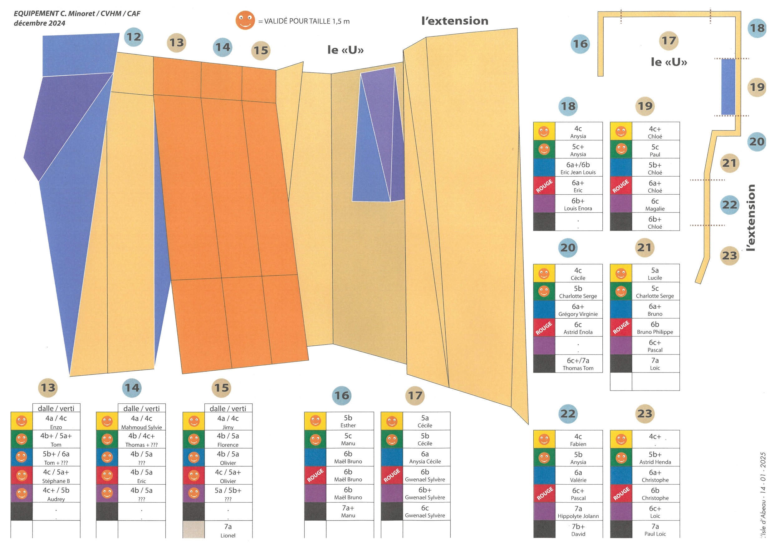
En cours
Sorti non enchainé
Sorti enchainé

